Slide 1
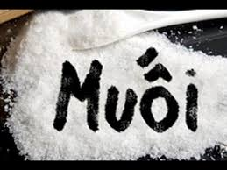
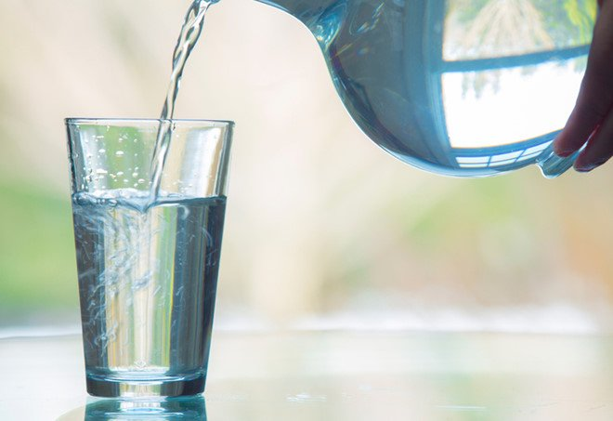
Nước tinh khiết (nước uống)

Slide 2
CHỦ ĐỀ 2. CÁC THỂ CỦA CHẤT
BÀI 8. SỰ ĐA DẠNG VÀ CÁC THỂ CƠ BẢN CỦA CHẤT.
TÍNH CHẤT CỦA CHẤT

Slide 3
MỤC TIÊU:
Nêu được sự đa dạng của chất.
Trình bày được một số đặc điểm cơ bản ba thể rắn, lỏng, khí thông qua quan sát.
Đưa ra được ví dụ về một số đặc điểm cơ bản ba thể của chất.
Nêu được một số tính chất của chất (tính chất vật lí, tính chất hóa học)
Nêu được các khái niệm về sự nóng chảy, sự sôi, sự bay hơi, sự ngưng tụ, sự đông đặc
Tiến hành được thí nghiệm về sự chuyển thể của chất
Trình bày được quá trình diễn ra sự chuyển thể: nóng chảy, sôi, bay hơi, đông đặc, ngưng tụ.

Slide 4
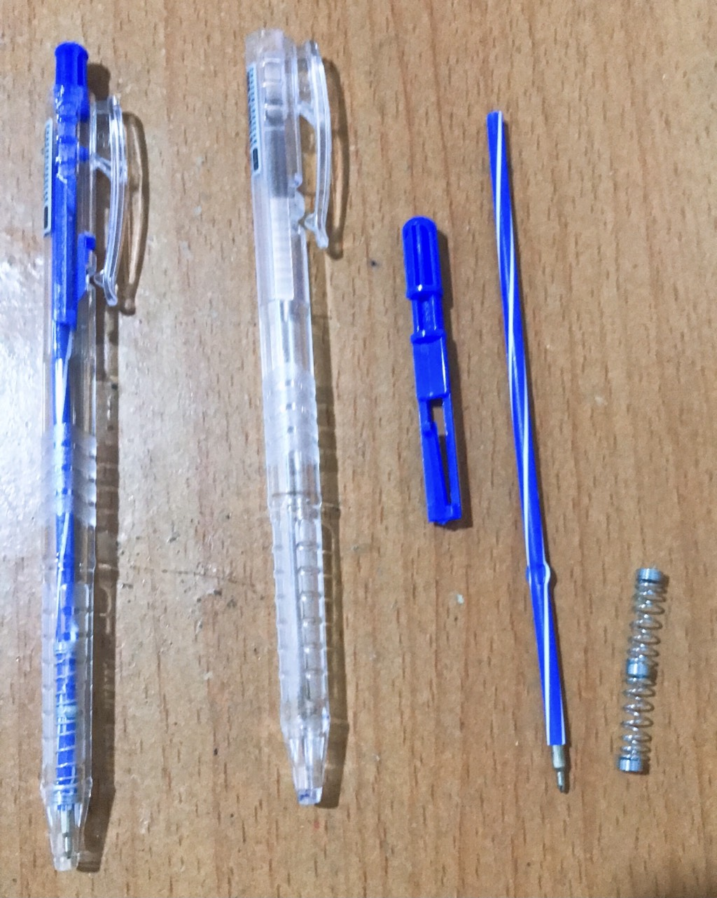
1/ SỰ ĐA DẠNG CỦA CHẤT
Kể tên vật thể và cho biết chất tạo nên vật thể ?
Những gì tồn tại xung quanh ta gọi là vật thể.
- Các vật thể đều do một hoặc nhiều chất tạo nên.
- Mỗi chất có thể tạo nên nhiều vật thể và mỗi vật thể có thể được tạo nên từ nhiều chất khác nhau.

Slide 5
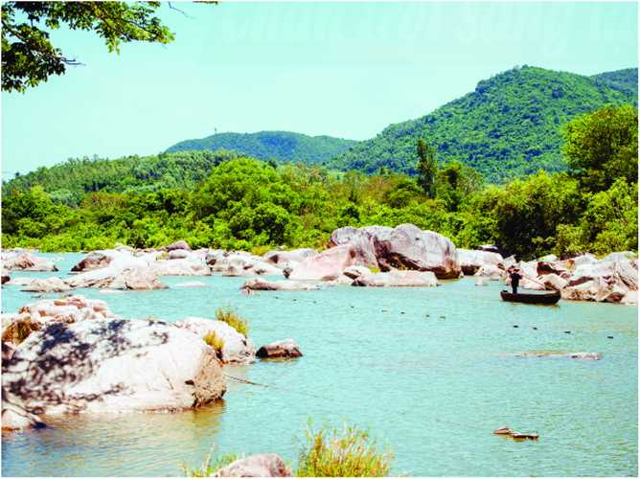
1/ Kể tên các vật thể trong hình 8.1? Vật thể nào có sẵn trong tự nhiên ? Vật thể nào do con người tạo ra ?
▲ Hình 8.1. Khu du lịch Hầm Hô ở Bình Định

Slide 6
2/ Nêu sự giống nhau và khác nhau giữa vật thể tự nhiên và nhân tạo?
GIỐNG:
Đều được hình thành từ các chất
KHÁC:
Vật thể tự nhiên: có sẵn trong tự nhiên
Vật thể nhân tạo: do con người tạo ra
▲ Hình 8.1. Khu du lịch Hầm Hô ở Bình Định

Slide 7
3/ Kể tên một số vật sống và vật không sống mà em biết ?
- Vật sống: Người, chim, gà, cây, hoa…..
- Vật không sống: Bàn, ghế, sách vở, quần áo…..
Hình 8.1. Khu du lịch Hầm Hô ở Bình Định

Slide 8
Cho các vật thể: quần áo, cây cỏ, con cá, xe đạp. Hãy sắp xếp chúng vào mỗi nhóm vật thể tự nhiên, vật thể nhân tạo, vật hữu sinh và vật vô sinh?
Các vật thể
Vật thể tự nhiên:
Vật thể nhân tạo:
Cây cỏ, con cá
Quần áo, xe đạp
VẬT HỮU SINH
VẬT VÔ SINH
Cây cỏ,
con cá
Quần áo, xe đạp

Slide 9
- Những gì tồn tại xung quanh ta gọi là vật thể
- Vật thể tự nhiên là những vật thể có sẵn trong tự nhiên.
VD: hòn đá, cây cỏ, con kiến, muỗi,...
- Vật thể nhân tạo là những vật thể do con người tạo ra để phục vụ cuộc sống.
VD: thuyền, cây viết bi, xe đạp,...
- Vật hữu sinh (vật sống) là vật thể có các đặc trưng sống.
VD: cây cỏ, con kiến,...
- Vật vô sinh (vật không sống) là vật thể không có các đặc trưng sống. VD: hòn đá, xe đạp ,...

Slide 10
BÀI 8: SỰ ĐA DẠNG CÁC THỂ CỦA CHẤT. TÍNH CHẤT CỦA CHẤT
2/ CÁC THỂ CƠ BẢN CỦA CHẤT

Slide 11
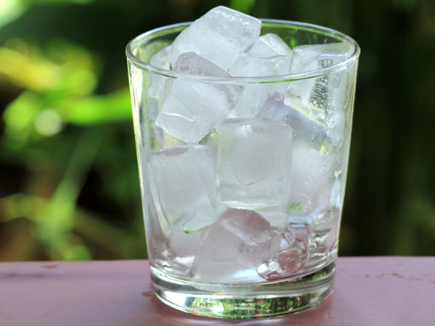
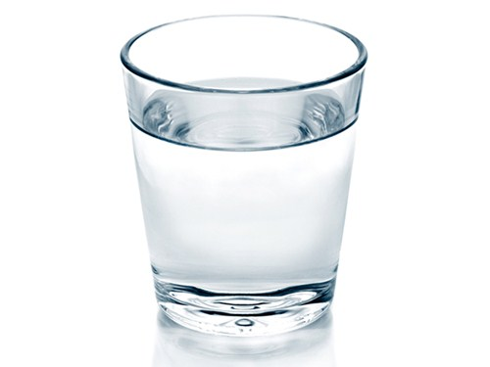
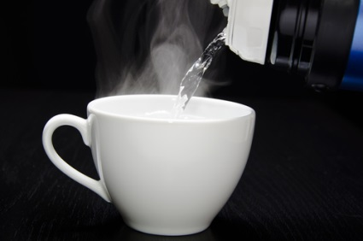
Hình 8.2. Các thể của nước
Nước có thể tồn tại ở những thể nào ?
Chất tồn tại ở ba thể (trạng thái) cơ bản: rắn (solid, kí hiệu s), lỏng (liquid, kí hiệu l) và khí hay hơi (gas, kí hiệu g).
Hơi nước
Nước đá
Nước lỏng

Slide 12
Các chất đều được cấu tạo từ những hạt vô cùng nhỏ bé mà mắt thường không nhìn thấy được.
Chất khí
Chất lỏng
Chất rắn

Slide 13
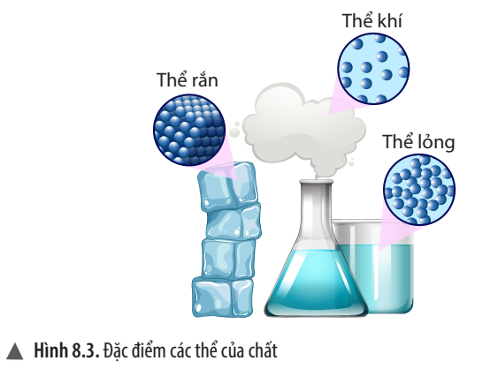
Quan sát hình 8.3, hãy nhận xét đặc điểm về thể rắn, thể lỏng và thể khí của chất.

Slide 14
Liên kết giữa các hạt như thế nào với nhau đối với mỗi chất?
Không có liên kết, có khoảng cách lớn
Liên kết chặt chẽ, không có khoảng cách
Liên kết không chặt chẽ , có khoảng cách

Slide 15
Có thể tích xác định không?
Không có thể tích xác định
Thể tích xác định
Thể tích xác định

Slide 16
Em hãy hoàn thành Bảng 8.1. Đặc điểm các thể của nước
Bảng 8.1. Đặc điểm các thể của nước
Chất | Thể | Hình dạng xác định không? | Có thể nén không?
Nước đá
Nước lỏng
Hơi nước
Có
Rất khó
Rắn
Lỏng
Không
Khó
Khí (hơi)
Không
Dễ

Slide 17
BÀI 8: SỰ ĐA DẠNG CÁC THỂ CỦA CHẤT. TÍNH CHẤT CỦA CHẤT
2/ CÁC THỂ CƠ BẢN CỦA CHẤT
Đặc điểm cơ bản 3 thể của chất:
* Ở thể rắn:
Các hạt liên kết chặt chẽ
Có hình dạng và thể tích xác định.
Rất khó bị nén
* Ở thể lỏng:
Các hạt liên kết không chặt chẽ
Có hình dạng không xác định, có thể tích xác định
Khó bị nén
* Ở thể khí/ hơi:
Các hạt chuyển động tự do.
Có hình dạng và thể tích không xác định
Dễ bị nén
VD: đá viên , viên gạch,...
VD: nước uống , dầu ăn,...
VD: hơi nước , khí gas, mùi dầu thơm...

Slide 18
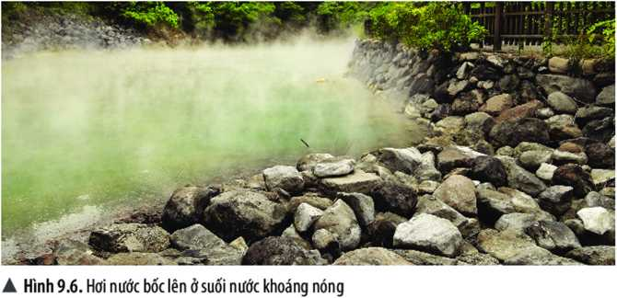
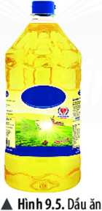
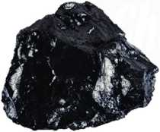
BÀI 8: SỰ ĐA DẠNG CÁC THỂ CỦA CHẤT. TÍNH CHẤT CỦA CHẤT
3/ TÍNH CHẤT CỦA CHẤT
a/ Nhận xét tính chất của chất
Em hãy nhận xét về thể và màu sắc của than đá, dầu ăn, hơi nước trong các hình 9.4, 9.5 và 9.6.
Hình 9.4. Than đá

Slide 19
Kết luận: Mỗi chất có thể tồn tại ở các thể khác nhau và có tính chất khác nhau
thể lỏng, màu vàng
Dựa vào đặc điểm nào để phân biệt các chất ?
thể khí, không màu
Dựa vào thể, màu sắc, hình dạng, tính chất của chúng để phân biệt các chất
thể rắn, màu đen
Hình 9.4. Than đá

Slide 20
BÀI 8: SỰ ĐA DẠNG CÁC THỂ CỦA CHẤT. TÍNH CHẤT CỦA CHẤT
3/ TÍNH CHẤT CỦA CHẤT
a/ Nhận xét tính chất của chất
- Mỗi chất có thể tồn tại ở các thể khác nhau và có tính chất khác nhau
- Dựa vào thể, màu sắc, hình dạng, tính chất của chúng để phân biệt các chất

Slide 21
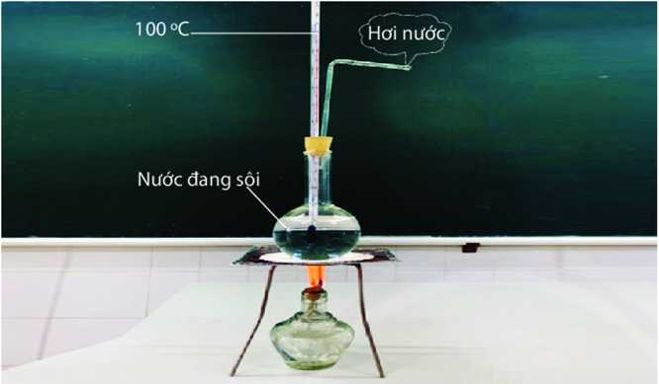
b/ Tìm hiểu một số tính chất của chất
Thí nghiệm 1: Đo nhiệt độ sôi của nước
Bước 1: Lấy bình cầu chứa 150 ml nước cất có cắm nhiệt kế (hình 8.7).
Bước 2: Đun nóng bình cầu bằng đèn cồn cho đến khi nước sôi. Quan sát hiện tượng trên mặt nước và trong lòng chất lỏng.
Hình 8.7. Đo nhiệt độ sôi của nước

Slide 22
Bảng 8.2. Sự thay đổi thể của nước
Thời gian | Nhiệt độ (°C ) | Thể của nước
0 phút
33°C
Lỏng
Có những quá trình chuyển thể nào của nước ?
Quá trình đó có tạo thành chất mới không ?
1 phút
36°C
Lỏng
2 phút
39°C
Lỏng
3 phút
42°C
Lỏng
4 phút
45°C
Lỏng
15 phút
100°C
Lỏng + khí
16 phút
100°C
Lỏng + khí
17 phút
100°C
Lỏng + khí

Slide 23
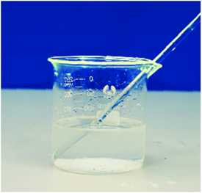
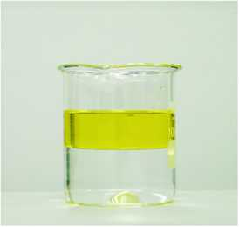
Thí nghiệm 2: Hoà tan muối ăn vào nước, trộn dầu ăn với nước
Hình 8.8. Hoà tan muối ăn trong nước
Hình 8.9. Trộn dầu ăn với nước
Bước 1: Lấy 2 cốc thuỷ tinh giống nhau, cho cùng lượng nước vào 2 cốc.
Bước 2: Cho vào cốc thứ nhất một thìa muối ăn, cốc thứ hai một thìa dầu ăn, khuấy đều.

Slide 24
Thí nghiệm 2: Hoà tan muối ăn vào nước, trộn dầu ăn với nước
Muối ăn tan trong nước
Dầu ăn không tan trong nước
Hình 8.8. Hoà tan muối ăn trong nước
Hình 8.9. Trộn dầu ăn với nước
Nhận xét khả năng tan của muối ăn và dầu ăn trong nước ?
Quá trình này có tạo ra chất mới không ?

Slide 25
Thí nghiệm 3: Đun nóng đường
Hình 8.10. Sự biến đổi của đường khi đun nóng
Bước 1: Lấy một thìa đường trắng cho vào bát sứ sạch.
Bước 2: Đun nóng đường trong bát sứ cho đến khi đường trắng chuyển thành chất rắn cháy đen.
Quan sát hiện tượng.

Slide 26
Thảo luận nhóm 4HS trong 3 phút để trả lời các câu hỏi sau:
Thí nghiệm 3: Đun nóng đường
1/ Khi tiến hành thí nghiệm 3, em thấy có những quá trình nào đã xảy ra? Trong thực tế em đã gặp quá trình này chưa?
2/ Em hãy cho biết trong các quá trình xảy ra ở thí nghiệm 3 có tạo thành chất mới không?
3/ Trong thí nghiệm 3, hãy chỉ ra quá trình nào thể hiện tính chất vật lí, tính chất hoá học của đường.

Slide 27
1/ Khi tiến hành thí nghiệm 3, em thấy có những quá trình nào đã xảy ra? Trong thực tế em đã gặp quá trình này chưa?
+ Đường chuyển từ thể rắn sang lỏng.
+ Đường bị cháy chuyển từ màu trắng dần sang nâu, cuối cùng cháy hết có màu đen và mùi khét.
+ Trong thực tế: Thắng đường (nước hàng, nước màu) tạo màu nâu để nấu các món ăn hoặc làm bánh.
2/ Em hãy cho biết trong các quá trình xảy ra ở thí nghiệm 3 có tạo thành chất mới không?
+ Đường nóng chảy chuyển từ thể rắn sang lỏng: Không tạo thành chất mới
+ Đường bị cháy chuyển từ màu trắng dần sang nâu, cuối cùng cháy hết có màu đen: Có tạo thành chất mới, đường cháy biến đổi thành chất khác.

Slide 28
3/ Trong thí nghiệm 3, hãy chỉ ra quá trình nào thể hiện tính chất vật lí, tính chất hoá học của đường.
+ Đường chuyển tử trạng thái rắn sang lỏng (màu trắng): Tính chất vật lí
+ Đường cháy chuyển từ màu trắng dần sang nâu, cuối cùng màu đen: Tính chất hoá học.

Slide 29
*Tính chất vật lí
Không có sự tạo thành chất mới, bao gồm:
- Thể (rắn, lỏng, khí).
- Màu sắc, mùi, vị, hình dạng, kích thước, khối lượng.
- Tính tan trong nước hoặc chất lỏng khác.
- Tính nóng chảy, sôi của một chất.
- Tính dẫn nhiệt, dẫn điện.
*Tính chất hoá học
Có sự tạo thành chất mới, như:
- Chất bị phân huỷ.
- Chất bị đốt cháy.

Slide 30
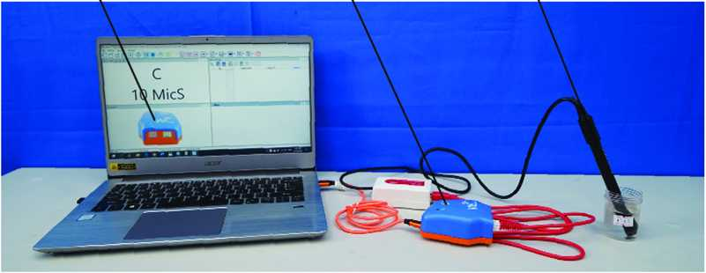
CHÚ Ý Để đo độ dẫn nhiệt, dẫn điện người ta sử dụng thiết bị đo độ dẫn. Các thiết bị này được kết nối với phần mềm máy tính để đọc dữ liệu. Phần mém Coach 7 Thiết bị chuyển đổi Wilab Cảm biến đo độ dẫn
Thiết bị đo độ dẫn

Slide 31
4/ Em hãy nêu một số tính chất vật lí và tính chất hoá học của một chất mà em biết.
Tính chất của đá vôi:
+ Tính chất vật lí: Tính cứng, màu trắng, bị mài mòn
+ Tình chất hóa học: Khi nung ở nhiệt độ cao sẽ chuyển thành vôi sống và có khí carbon dioxide thoát ra.

Slide 32
BÀI 8: SỰ ĐA DẠNG CÁC THỂ CỦA CHẤT. TÍNH CHẤT CỦA CHẤT
4/ SỰ CHUYỂN THỂ CỦA CHẤT
a/Quan sát một số hiện tượng

Slide 33
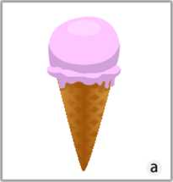
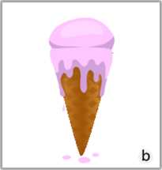
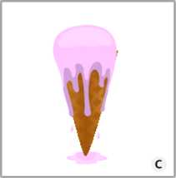
Quan sát một số hiện tượng
Tại sao kem lại tan chảy khi đưa ra ngoài tủ lạnh?
Nhiệt độ ngoài môi trường cao hơn nhiệt độ trong tủ lạnh làm cho kem chuyển từ thể rắn sang lỏng.

Slide 34
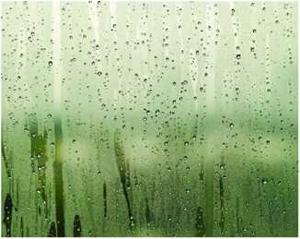
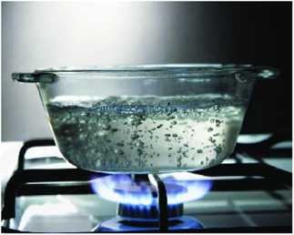
Tại sao cửa kính trong nhà tắm bị đọng nước sau khi ta tắm bằng nước ấm?
Khi đun sôi nước, em quan sát thấy có hiện tượng gì trong nồi thuỷ tinh?
▲ Hình 8.12. Nước đọng trên kính trong nhà tắm
▲ Hình 8.13. Đun sôi nước
Hơi nước bay lên, có nhiều bong bóng trong lòng nước và trên mặt thoáng của nước.
Vì nhiệt độ của cửa kính thấp hơn không khí trong phòng tắm nên hơi nước sẽ ngưng tụ ở bề mặt, làm mờ kính.

Slide 35
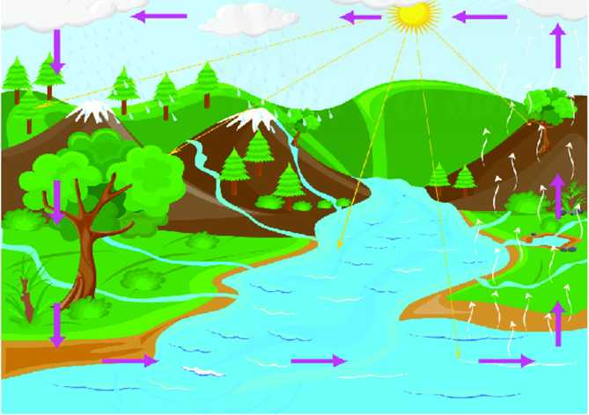
Quan sát vòng tuần hoàn của nước trong tự nhiên, em hãy cho biết các quá trình diễn ra trong vòng tuần hoàn này.
Hình 8.14. Vòng tuần hoàn của nước trong tự nhiên

Slide 36
Quá trình chuyển thể của nước trong tự nhiên gồm:
- Băng tan: nước đá chuyển thành nước lỏng.
- Hình thành mây: nước lỏng chuyển thành hơi nước.
- Mưa: hơi nước chuyển thành nước lỏng.
- Hình thành băng: nước lỏng thành nước đá.
Hình 8.14. Vòng tuần hoàn của nước trong tự nhiên

Slide 37
XEM VIDEO: SỰ CHUYỂN ĐỔI GIỮA 3 THỂ CỦA NƯỚC

Slide 38
BÀI 8: SỰ ĐA DẠNG CÁC THỂ CỦA CHẤT. TÍNH CHẤT CỦA CHẤT
4/ SỰ CHUYỂN THỂ CỦA CHẤT
a/Quan sát một số hiện tượng
Trong tự nhiên và trong các hoạt động của con người, các chất có thể chuyển từ thể này sang thể khác.

Slide 39
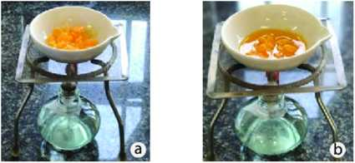
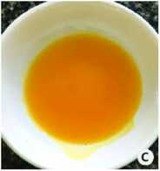
b/ Thực hành chuyển đổi thể của chất
▲ Hình 8.15. Đun nóng chảy nến
Thí nghiệm 4: Làm nóng chảy nến
Bước 1: Cắt nhỏ một mẩu nến màu vàng vào bát sứ.
Bước 2: Đun nóng bát sứ bằng đèn cồn.
Bước 3: Sau khi nến chuyển sang thể lỏng, tắt đèn cồn, để nguội.
Quan sát các hiện tượng xảy ra.

Slide 40
THÍ NGHIỆM 4
17. Em hãy quan sát thí nghiệm 4và cho biết có những quá trình chuyển thể nào đã xảy ra?
Hình 8.15. Nung nóng chảy nến
* Thí nghiệm 4:
- Quá trình 1: Khi đun nóng, nến chuyển từ thể rắn chuyển sang lỏng (hình 8.15b)
- Quá trình 2: Khi để nguội, nến chuyển từ thể lỏng sang rắn (hình 8.15c).

Slide 41
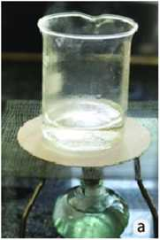
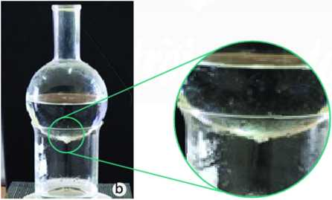
Thí nghiệm 5: Đun sôi và làm lạnh nước
Bước 1: Lấy một lượng nhỏ nước cho vào cốc thuỷ tinh chịu nhiệt.
Bước 2: Đun sôi nước trong cốc thuỷ tinh bằng đèn cồn.
Bước 3: Quan sát hiện tượng trên bề mặt thoáng của nước.
Bước 4: Đặt một bình cầu đáy tròn chứa nước lạnh trên miệng cốc thuỷ tinh.
Quan sát hiện tượng xảy ra dưới đáy bình cầu.
Hình 8.16. Đun sôi và làm lạnh nước

Slide 42
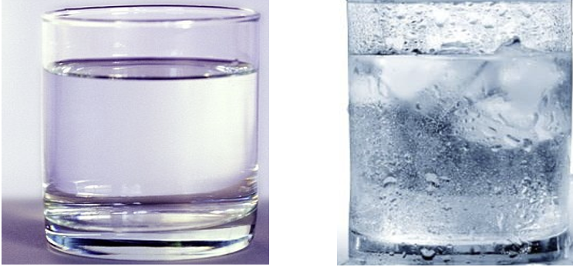
Hơi nước gặp lạnh ngưng tụ

Slide 43
17. Em hãy quan sát thí nghiệm 5 và cho biết có những quá trình chuyển thể nào đã xảy ra?
Hình 8.15. Nung nóng chảy nến
THÍ NGHIỆM 5
* Thí nghiệm 5:
- Trong cốc thuỷ tỉnh: Hơi nước bay lên, trong nước và mặt thoáng của cốc nước có nhiều bọt khí (hình 8.16a);
- Dưới đáy bình cầu: Nhiều giọt nước lỏng bám vào (hình 8.16b).

Slide 44
BÀI 8: SỰ ĐA DẠNG CÁC THỂ CỦA CHẤT. TÍNH CHẤT CỦA CHẤT
4/ SỰ CHUYỂN THỂ CỦA CHẤT
a/Quan sát một số hiện tượng
b/ Thực hành chuyển đổi thể của chất
Sự nóng chảy là quá trình chuyển từ thể rắn sang thể lỏng của chất.
Sự đông đặc là quá trình chuyển từ thể lỏng sang thể rắn của chất.
Sự bay hơi là quá trình chuyên từ thể lỏng sang thể hơi của chất.
Sự sôi là quá trình bay hơi xảy ra trong lòng và cả trên mặt thoáng của chất lỏng. Sự sôi là trường hợp đặc biệt của sự bay hơi.
Sự ngưng tụ là quá trình chất chuyển từ thể khí (hơi) sang thể lỏng.

Slide 45
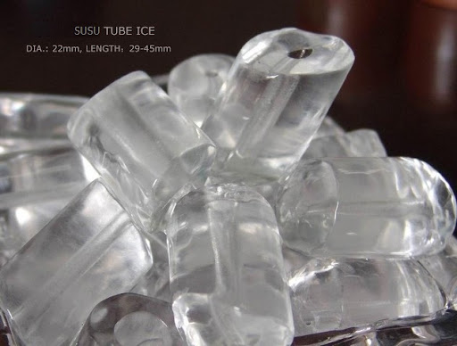
Em hãy lấy ví dụ trong cuộc sống ứng với mỗi quá tình chuyển thể: nóng chảy, đông đặc , bay hơi, sôi và ngưng tụ
nóng chảy
bay hơi
đông đặc
ngưng tụ
Nước đá
Nước lỏng
Khí/Hơi nước
Tóm tắt các quá trình chuyển thể của chất

Slide 46
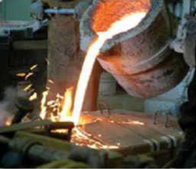
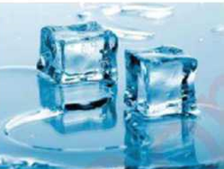
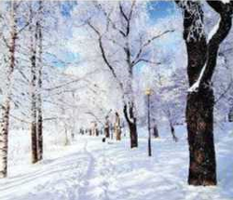
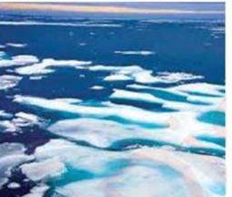
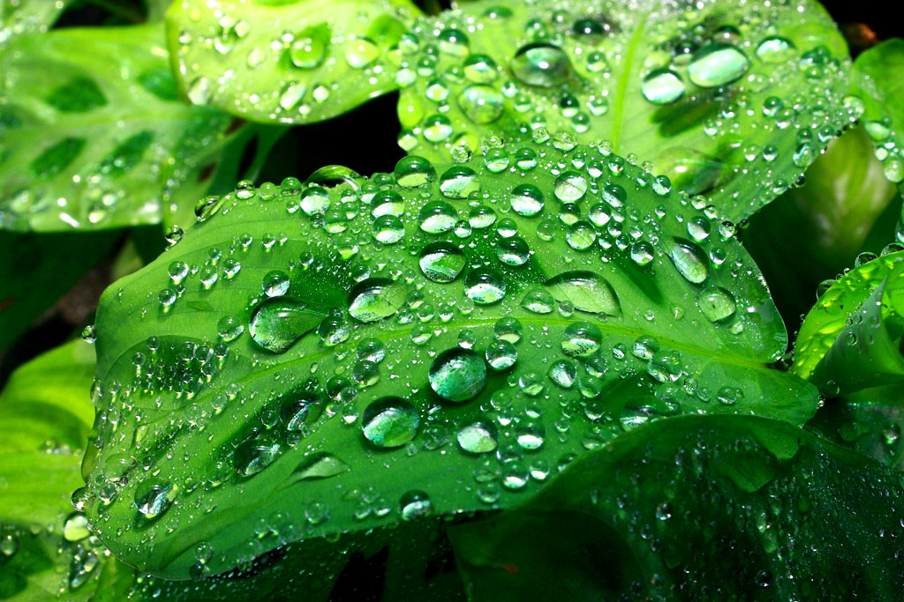
Nóng chảy
Nước đá tan
Nấu chảy kim loại
Mây bây trên trời
Nóng chảy
Bay hơi
Tuyết rơi
Ngưng tụ
Băng tan
Sương đọng trên lá cây
Đông đặc
Nóng chảy

Slide 47
Nhiệt độ mà ở đó một chất rắn bắt đầu chuyển thành chất lỏng gọi là nhiệt độ nóng chảy hay điểm nóng chảy. Với chất lỏng, nhiệt độ nóng chảy cũng chính là nhiệt độ đông đặc hay điểm đông đặc. Các chất khác nhau có nhiệt độ nóng chảy khác nhau.
Nhiệt độ mà ở đó một chất lỏng bắt đầu sôi để chuyển sang thể khí gọi là nhiệt độ sôi hay điểm sôi. Các chất khác nhau có nhiệt độ sôi khác nhau.
Chất | Oxygen | Ethanol | Nước đá | Thuỷ ngân (mercury) | Sắt (Iron)
Nhiệt độ nóng chảy (°C) | -219 | -114 | 0 | -39 | 1536
Chất | Oxygen | Ethanol | Nước đá | Thuỷ ngân | Sắt
Nhiệt độ sôi (°C) | -183 | 78 | 100 | 357 | 2880

Slide 48
Vào những ngày trời nồm, không khí chứa nhiều hơi nước (độ ẩm cao). Sự chênh lệch nhiệt độ giữa nền nhà và lớp không khí bao quanh khiến hơi nước trong không khí bị ngưng tụ tạo thành những hạt nước nhỏ gây ẩm ướt cho nền nhà. Để giảm thiểu hiện tượng này, chúng ta nên đóng kín cửa, hạn chế không khí ẩm vào nhà.
Em hãy giải thích tại sao làm như vậy?
Nhiệt độ trong nhà thấp hơn nhiệt độ ngoài trời, nên khi không khí có độ ẩm cao (chứa nhiều hơi nước) tràn vào nhà sẽ ngưng tụ tạo thành các giọt nước bám vào nền nhà làm nền nhà trơn trượt. Do đó cần đóng kín cửa.

Slide 49
BÀI TẬP
1/ Hãy chỉ ra đâu là vật thể, đâu là chất trong các câu sau:
A/ Cơ thể người chứa 63% - 68% về khối lượng là nước.
B/ Thủy tinh là vật liệu chế tạo ra nhiêu vật gia dụng khác nhau như lọ hoa, cốc, bát, nồi,...
C/ Than chì là vật liệu chính làm ruột bút chì.
D/ Paracetamol là thành phần chính của thuốc điều trị cảm cúm.
- Vật thể: cơ thể người, lọ hoa, cốc, bát, nồi, ruột bút chì, thuốc điều trị cảm cúm
- Chất: nước, thủy tinh, than chì, paracetamol

Slide 50
2/ Em hãy chỉ ra vật thể tự nhiên, vật thể nhân tạo, vật vô sinh, vật hữu sinh trong các phát biểu sau:
A/ Nước hàng (nước màu) được nấu từ đường sucrose (chiết xuất từ cây mía đường, cây thốt nốt, củ cải đường,...) và nước.
B/ Thạch găng được làm từ lá găng rừng, nước đun sôi, đường mía.
C/ Kim loại được sản xuất từ nguốn nguyên liệu ban đẩu là các quặng kim loại.
D/ Gỗ thu hoạch từ rừng được sử dụng đề đóng bàn ghế, giường tủ, nhà cửa.
A/ - Vật thể tự nhiên: đường sucrose, cây mía đường, cây thốt nốt, củ cải đường và nước.
- Vật thể nhân tạo: nước hang
- Vật hữu sinh: cây mía đường, cây thốt nốt, củ cải đường.
- Vật vô sinh: đường, nước, nước hàng

Slide 51
3/ Cho các từ sau: vật lí; chất; sự sống; không có; rắn, lỏng, khí; tự nhiên/ thiên nhiên; tính chất; thể/ trạng thái; vật thể nhân tạo. Hây chọn từ/ cụm từ thích hợp điển vào chỗ trống trong các câu sau:
a/Các chất có thể tồn tại ở ba ………(1)……... cơ bản khác nhau, đó là ……….(2)…….
b/ Mỗi chất có một số………. (3)…... khác nhau khi tồn tại ở các thể khác nhau.
c/ Mọi vật thể đều do ……..(4)………. tạo nên. Vật thể có sẵn trong ………(5).....….được gọi là vật thể tự nhiên; Vật thể do con người tạo ra được gọi là …………(6)…………...
d/ Vật hữu sinh là vật có các dấu hiệu của …………..(7)……. mà vật vô sinh …………..(8)……..
e/ Chất có các tính chất……….. (9)………... như hình dạng, kích thước, màu sắc, khối lượng riêng, nhiệt độ sôi, nhiệt độ nóng chảy, tính cứng, độ dẻo.
f/ Muốn xác định tính chất ………….(10)……... ta phải sử dụng các phép đo.
thể/trạng thái
rắn, lỏng khí
tính chất
chất
tự nhiên/thiên nhiên
vật thể nhân tạo
sự sống
không có
vật lí
vật lí

Slide 52
4/ Khi làm muối từ nước biển, người dân làm muối (diêm dân) dẫn nước biển vào các ruộng muối. Nước biển bay hơi, người ta thu được muối. Theo em, thời tiết như thế nào thì thuận lợi cho nghề làm muối ? Giải thích.
Thời tiết thuận lợi cho nghề làm muối là thời tiết tạo điều kiện thuận lợi cho quá trình bay hơi của nước diễn ra nhanh hơn. Thời tiết nắng nóng, thời gian mặt trời chiếu sáng dài, nhiệt độ cao, độ ẩm không khí thấp, nhiều gió là các điều kiện thuận lợi cho nghề làm muối.

Slide 53
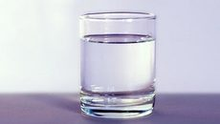
5/ Trường hợp nào sau đây thể hiện tính chất hóa học, tính chất vật lí? a) Cho 1 viên vitamin C sủi vào cốc nước b) Cho 1 thìa đường vào cốc nước và khuấy đều
a) Cho 1 viên vitamin C sủi vào cốc nước: thể hiện tính chất hóa học vì có sự tạo thành chất mới (bọt khí carbon dioxide)
a)
b) Cho 1 thìa đường vào cốc nước và khuấy đều: thể hiện tính chất vật lí vì quá trình hòa tan đường không tạo ra chất mới
b)

Slide 54
CHUẨN BỊ
Học bài
Làm bài tập câu 1, 2, 3, 4, 5 vào tập
Chuẩn bị ôn tập chủ đề 2

Slide 55
THÍ NGHIỆM 4
* Thí nghiệm 4:
- Quá trình 1: Khi đun nóng, nến chuyển từ thể rắn chuyển sang lỏng (hình 8.15b)
- Quá trình 2: Khi để nguội, nến chuyển từ thể lỏng sang rắn (hình 8.15c).
17. Em hãy quan sát thí nghiệm 4,5 và cho biết có những quá trình chuyển thể nào đã xảy ra?
Hình 8.15. Nung nóng chảy nến
THÍ NGHIỆM 5
* Thí nghiệm 5:
- Trong cốc thuỷ tỉnh: Hơi nước bay lên, trong nước và mặt thoáng của cốc nước có nhiều bọt khí (hình 8.16a);
- Dưới đáy bình cầu: Nhiều giọt nước lỏng bám vào (hình 8.16b).

